Slide 1


O melhor para os atletas

Slide 2

Criada: Herzogenaurach, Alemanha,
18 de Agosto de 1949
Fundador: Adolf Dassler
Origem: Irmãos Dassler,
Rudolf e Adolf Dassler

Slide 3
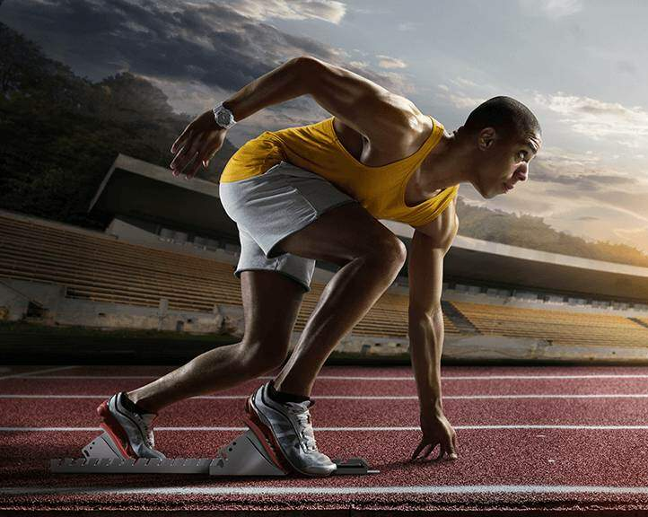
POR QUE DO NOME ADIDAS?
que começou a fabricar calçados esportivos quando retornou de seu tempo de serviço na Primeira Guerra Mundial. O nome combina seu apelido, Adi, e as três primeiras letras de seu sobrenome

Slide 4
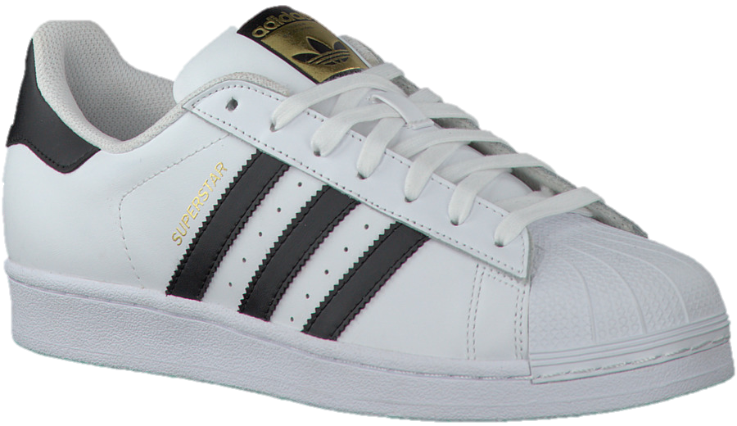
História
1970
adidas Superstar
1990
Novo modelo de chuteira
jaqueta EQT Volunteer
2010
união com a Parley em
prol da reciclagem

Slide 5
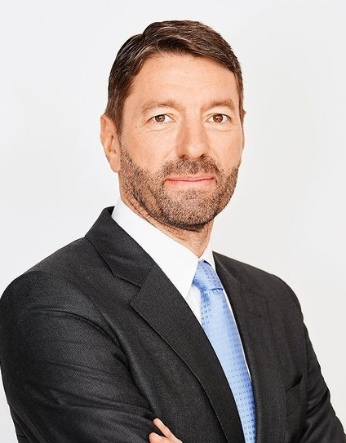
Hoje
CEO: Kasper Rorsted
Lucro no primeiro trimestre de 2020:
129,76 milhões
Lucro no primeiro trimestre de 2019:
3,5 bilhões
Uma das principais marcas de
sapatos do mundo

Slide 6
Fontes:
https://www.adidas.com.br/blog/392942-historia-da-adidas-de-1949-ate-agora
https://www.record.pt/fora-de-campo/detalhe/adidas-celebra-70-anos-a-historia-da-sua-origem
https://www.suno.com.br/noticias/adidas-lucro-queda-96-primeiro-trimestre-2020/

